Slide 1
اختلالات خواب-بیداری تهیه کننده: علی حیدری تحت نظارت دکتر ادیبی Stager-931111719 با تشکر از جناب دکتر ولی زاده مرداد 97

Slide 2
مقدمه
اختراع دستگاه نوار مغزی به دانشمندان اجازه داد تا به مطالعه خواب انسان، به روش‌هایی که پیش از آن ممکن نبود، بپردازند. در خلال دهه ۱۹۵۰ فردی به نام اوژن آسرینسکی که تازه از دانشگاه فارغ‌التحصیل شده بود، از این وسیله برای کشف آنچه امروز خواب REM خوانده می‌شود استفاده کرد. مطالعات بیشتر بر روی خواب انسان نشان داده است که خواب از یک سری مراحل گذر می‌کند که الگوهای امواج مغزی در هر مرحله با یکدیگر متفاوتند.

Slide 4
ویژگی های مراحل خواب

Slide 5
مراحل خواب NREM:
مرحله 1: ولتاژ پایین-فرکانسMixed بدون حرکات سریع چشم (NREM)- امواج تتا جایگزین امواج الفا می شوند-حرکات آهسته چشم
مرحله 2: دوک خواب و کمپلکس K

Slide 6
مرحله 3: مقدار متوسط فعالیت امواج آهسته یا دلتا
مرحله 4: مقدار زیاد فعالیت امواج آهسته یا دلتا

Slide 7
مرحله خواب REM:
ولتاژ نسبتا پایین، فرکانس ترکیبی همراه با حرکات سریع چشم (REM) و الکترومیوگرام با آمپلیتود پایین

Slide 8
به طور طبیعی حدود 15 تا 20 دقیقه طول می کشد تا فرد به خواب برود. خواب با فاز NREM شروع می شود. حدود 90 دقیقه پس از آن فاز REM شروع می شود و این فاز ها به صورت دوره ای تکرار می شوند. با نزدیک شدن به صبح، فاز REM طولانی تر می شود.

Slide 9
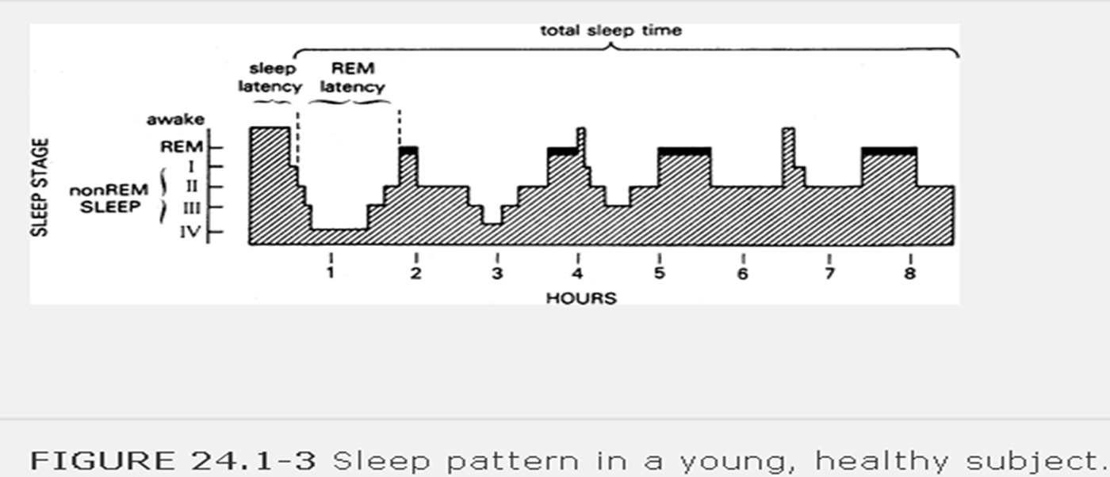

Slide 10
ویژگی های فاز REM عبارتند از:
ناپایداری سیستم اتونوم: به صورت افزایش ضربان قلب، فشار خون و تعداد تنفس و افزایش تغییرات آنها
فلج عضلات به جز عضلات چشمی و دیافراگم
حرکات سریع چشم
خواب دیدن
کاهش پاسخ دهی مرکز تنفس به افزایش PaCO2
نعوظ در مردان
EEG مشابه فرد بیدار است.

Slide 11
اختلالات خواب

Slide 12
بی خوابی Insomnia
یکی از شایع ترین شکایت های پزشکی است.
تعریف: ناتوانی در داشتن یک خواب کافی است. خوابی است که کیفیت و یا کمیت مناسبی نداشته با تبعات منفی در زندگی روزمره( مثل خستگی،اختلال در تمرکز و حافظه) همراه است. بنابراین اختلال بی خوایی از نگاه بیمار تعرف شده است و عمدتا با شرح حال تشخیص داده می شود.
در زنان بیشتر از مردان دیده می شود.
شایع ترین شکایت مربوط به اختلالات خواب-بیداری است.

Slide 13
درمان بی خوابی:
در بی خوابی حاد که معمولا کمتر از یک ماه طول می کشد، با اطمینان به بخشی به بیمار، رعایت اصول بهداشت خواب و نیز استفاده صحیح از دارو های خواب آور، بیماری غالبا بهبود می یابد.
در صورتی که شرح حال و آزمایشات نشان دهند که بی خوابی ناشی از بیماری های دیگر مثل بیماری های داخلی یا روان پزشکی هستند، درمان علت زمینه ای ضروری است.
بهداشت خواب ناکافی، افسردگی،آپنه خواب و سندرم پای بی قرار از جمله این موارد هستند.

Slide 14
تعدادی از دارو های موثر در درمان بی خوابی:
Benzodiazapines
Zolpidem,Zaleplon
Ramelteon
Trazodone
Quetiapine
Doxepin

Slide 15
پرخوابی
عبارت است از وضعیتی که در آن فرد در زمان و موقعیت نامناسبی به خواب می رود.
در بزرگسالان شایع است.
برخی از علت های مهم پر خوابی: اختلال تنفسی مربوط به خواب،اختلال ناشی از جت زدگی، بیماری های داخلی، افسردگی غیرتیپیک

Slide 16
درمان پر خوابی:
درمان اصلی آن، درمان علت زمینه ای آن است.

Slide 17
سندرم پاهای بی قرار
اختلال حرکتی مزمن و شایعی است. مهم ترین ویژگی بالینی این سندرم احساس ناخوشایند در اندام ها، به خصوص در اندام تحتانی همراه با نیاز شدید به حرکت دادن آن اندام است.
گزگز، درد،احساس فشار، سوزش و برق گرفتگی واژه هایی هستند که بیماران برای توصیف این وضعیت بالینی به کار میبرند.
در تمام این موارد، فرد میل غیرقابل مقاومتی برای حرکت دادن اندام مربوطه دارد.
اختلال در شروع خواب و بیدار شدن های مکرر در طی خواب شبانه از نشانه های این اختلال هستند.

Slide 18
این سندرم در زنان تقریبا دو برابر مردان گزارش شده است.
در تشخیص این سندرم شرح حال و معاینه بالینی نقش اساسی دارند.
درمان:
درمان علت زمینه ای مثل کم خونی فقر آهن گام اول درمان است.
رعایت اصول بهداشت خواب و اجتناب از عوامل تشدید کننده مانند سیگار، الکل و کافئین
داروهایی مانند پرامی پیکسول، گاباپنتین و کلونازپام مفید هستند.

Slide 19
آپنه انسدادی خواب
عبارت است از انسداد تکرار شونده نسبی یا کامل راه های هوایی فوقانی در طی خواب که معمولا باعث خواب آلودگی روزانه می شود.
در میانسالی و سالمندی بیشتر دیده میشود.
بعضی علائم آن عبارتند از: در نتیجه انسداد نسبی یا کامل هیپوکسی رخ می دهد. حاصل این پدیده ها قطعه قطعه شدن خواب، بیدار شدن های مکرر، کاهش کیفیت خواب و خواب آلودگی روزانه است.
خرناسه های بلند،سردرد، افزایش وزن، افزایش فشارخون، اختلالات جنسی و افسردگی از تبعات آن است.

Slide 20
درمان:
رعایت اصول بهداشت خواب ضروری است.
باید از الکل و دارو های خواب آور به شدت اجتناب شود.
در موارد متوسط و شدید درمان CPAP(Continuous Positive Airway Pressure) انتخابی است.
کاهش وزن و اقدامات جراحی جهت اصلاح انسداد مجاری هوایی کاربرد دارد.

Slide 21
اختلال چرخه خواب-بیداری
اختلال در ریتم سیرکادین خواب به دلیل پرواز طولانی مدت با هواپیما (Jet Lag) یا شیفت کاری شبانه روی می دهد. فرد دچار آشفتگی گذرا در خواب می شود. استفاده از نور درخشان و ملاتونین در درمان آن به کار می روند.

Slide 22
اختلال حرکات متناوب اندام در خواب
عبارت است از حرکات غیر ارادی و یا پرتابی اندام ها که در طی خواب ظاهر می شوند. غالبا در پاها( شست و مچ) دیده می شود.در بسیاری از موارد بیماران خود مشکلی را به خاطر نمی آورند.
درد صبحگاهی در عضلات، بیدار شدن های مکرر شبانه و خواب آلودگی در طی روز می تواند از شکایت های بیمار باشد.
در افراد با سن بیش از 50 سال شایع تر است.
شرح حال و معاینه نقش مهمی در تشخیص دارد.

Slide 23
درمان:
قدم اول رفع علت زمینه ای است.درمان کم خونی فقرآهن در بسیاری از موارد کمک کننده است.
دارو هایی مثل پرامی پیکسول، کلونازپام، کاربامازپین و گاباپنتین مفید و موثر هستند.

Slide 24
نارکولپسی
اختلال مزمی است که اغلب در سنین 20-10 سالگی شروع شده و در مرد ها شایع تر است.
مبنای ژنتیک در این اختلال مطرح است و در 100-90 درصد موارد بیماران HLA-DR2 دیده می شود.
علائم اصلی این اختلال عبارتند از :
حملات خواب روزانه که شایع ترین علامت است. این حملات مقاومت ناپذیر بوده و اغلب کوتاه مدت (معمولا 15 دقیقه) است.

Slide 25
کاتاپلکسی: فلج ناگهانی عضلات اسکلتی است که اغلب به دنبال هیجانات (خشم،تعجب و خنده) یا فعالیت فیزیکی ایجاد می شود. فلج ناگهانی ممکن است ژنرالیزه بوده یا یک گروه از عضلات را در برگیرد.معمولا از چند ثانیه تا چند دقیقه طول می کشند.
توهمات هیپناگوژیک و هیپنوپومیک که زنده و اغلب با ترس همراه هستند(توهمات شنوایی و بینایی).
فلج خواب Sleep Paralysis : فلج عمومی موقتی عضلات ارادی که معمولا چند ثانیه طول کشیده و بسیار ناخوشایند است. بیمار در این حالت بیدار و هوشیار است ولی قادر به حرکت دادن عضلات خود نیست.

Slide 26
خواب های برنامه ریزی شده در طی روز می تواند در کنترل نارکولپسی مفید باشد.
درمان:
آموزش بیمار و خانواده
چرت های برنامه ریزی شده در طول روز
دارو درمانی:
*دارو های محرک برای درمان خواب الودگی روزانه مثل متیل فنیدیت و مودافینیل
*ضد افسردگی های سه حلقه ای و SSRIs برای درمان کاتاپلکسی

Slide 27
پاراسومنیاها

Slide 28
پاراسومنیاها عبارت اند از تجارب نامطلوب و ناخواسته ای که هنگام ورود به خواب، طی خواب یا هنگام بیدار شدن از خواب روی می دهند.
پدیده های غیرطبیعی هستند که حوزه های حرکت، رفتار، هیجان، ادراک و یا کارکرد های سیستم عصبی خودکار را در طی خواب در بر می گیرند.
برای پاراسومنیا، اپی لپسی را به عنوان تشخیص افتراقی در نظر می گیریم.

Slide 29
خواب گردی Sleep Walking
عبارت است از راه رفتن در خواب که معمولا با چشمان باز صورت می گیرد.
گاهی فرد کار های پیچیده تری مانند لباس پوشیدن و حتی رانندگی نیز انجام می دهد.
معمولا چند دقیقه طول می کشد و ندرتا ممکن است تا یک ساعت بعد ادامه یابد.
این اختلال در یک سوم اول شب در مرحله 3و4 خواب NREM روی می دهد بنابراین فرد چیزی به یاد نمی آورد.
عموما در سنین 15-12 سالگی دیده می شود.

Slide 30
خواب گردی ساده معمولا نیاز به درمان ندارد. اقدامات مراقبتی مثل قفل کردن در و پنجره و اجتناب از عوامل برانگیزکننده مهم هستند.
در مواردی که دفعات خواب گردی زیاد است یا همراه با رفتار خشونت آمیز و خطرناک است، درمان دارویی نیز ضروری است.
مقدار کم بنزودیازپین ها انتخاب اول است.
TCAs و ترازودون نیز مفید گزارش شده اند.

Slide 31
اختلال کابوس شبانه Nightmare Disorder
در این اختلال فرد ناگهان با رویا و همراه با ترس شدید بیدار می شود.
محتوای ترسناک رویا را به خاطر دارد و کاملا بیدار است.
اختلال حاصل بیدار شدن از خواب REM بوده و در سنین 6-5 سالگی شیوع زیادی دارد.
TCAs و بنزودیازپین ها موثرند.

Slide 32
اختلال وحشت شبانه Sleep Terror Disorder
در این اختلال فرد با فریاد شدید و ناگهانی از خواب برمی خیزد.آثار ترس شدید در چهره بیمار هویدا است.
این اختلال مربوط به مرحله 3و4 خواب NREM بوده و معمولا 3-1 ساعت پس از به خواب رفتن دیده می شود.
برخلاف اختلال کابوس شبانه معمولا فرد چیزی به خاطر نمی آورد.
بیشتر در پسر ها دیده می شود.
ممکن است نخستین علامت صرع لوب تمپورال باشد.
مقدار کم دیازپام کمک کننده است.

Slide 33
دندان قروچه Bruxism
در تمام طول شب روی میدهد، گرچه بیشتر در مرحله 1و2 خواب NREM روی می دهد.
گاهی مصرف دارو های SSRIs مانند فلوکستین موجب این عارضه می شود.

Slide 34
The End

